Slide 1

车辆违章信息类模板

Slide 2
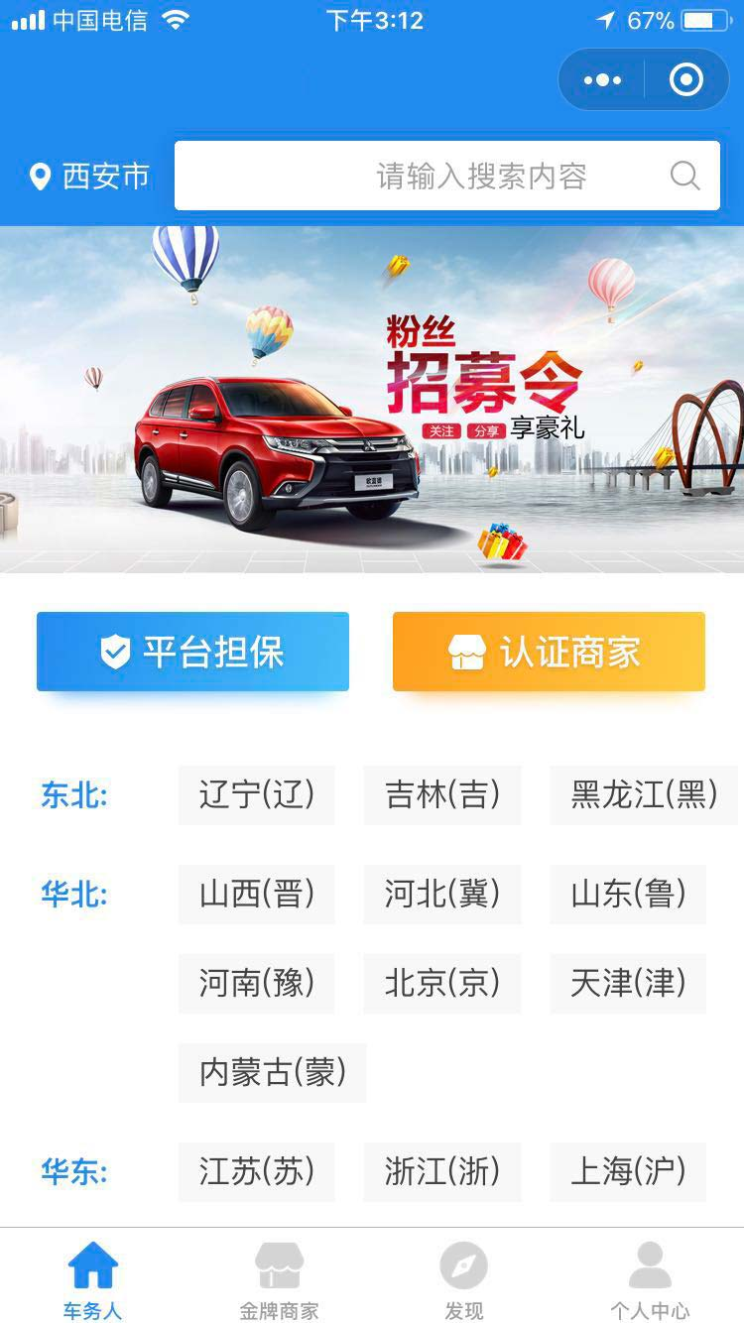
首页功能介绍
01 搜索功能
02 地方定位搜索功能
03 图片轮播功能

Slide 3
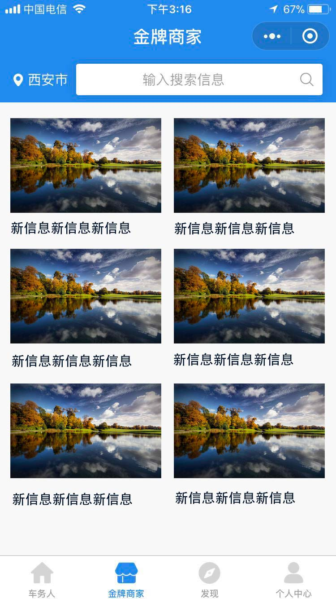
商城功能介绍
01 商品分类功能
02 图片轮播功能
03 商品购买功能
04 商品排序功能
05 商品搜索功能

Slide 4
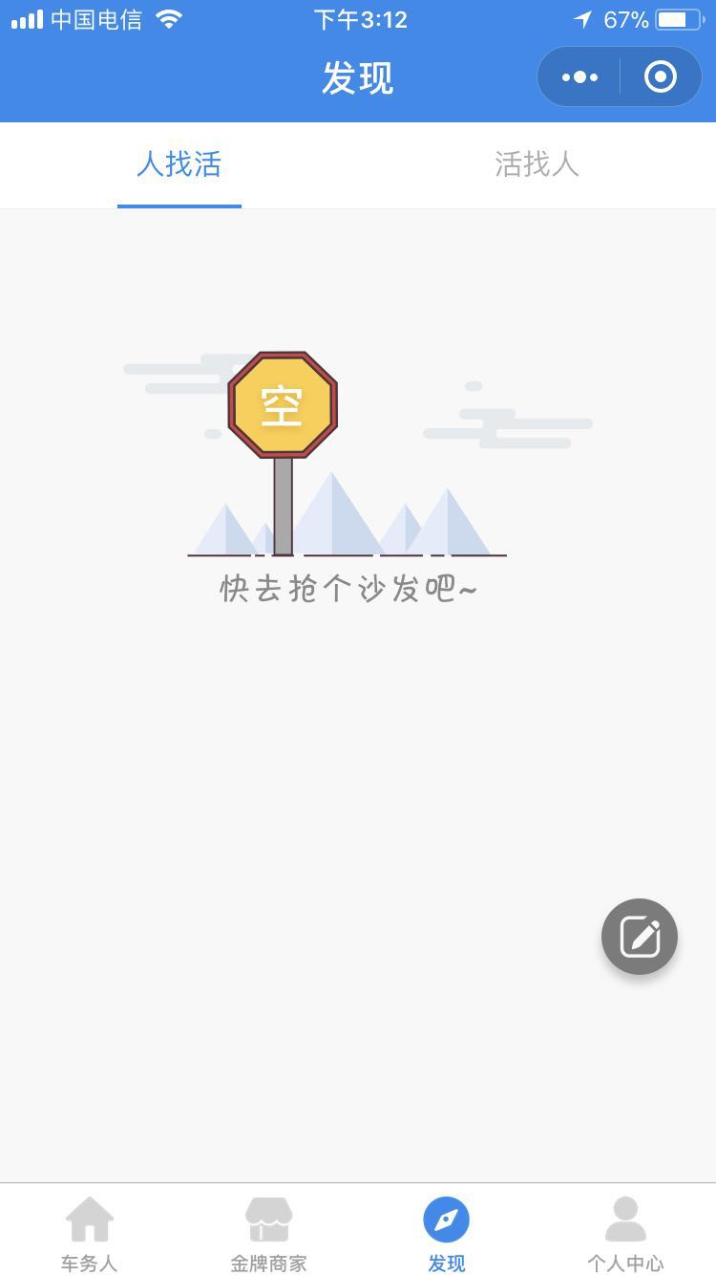
发现页面功能介绍
01 信展示息发布功能

Slide 5
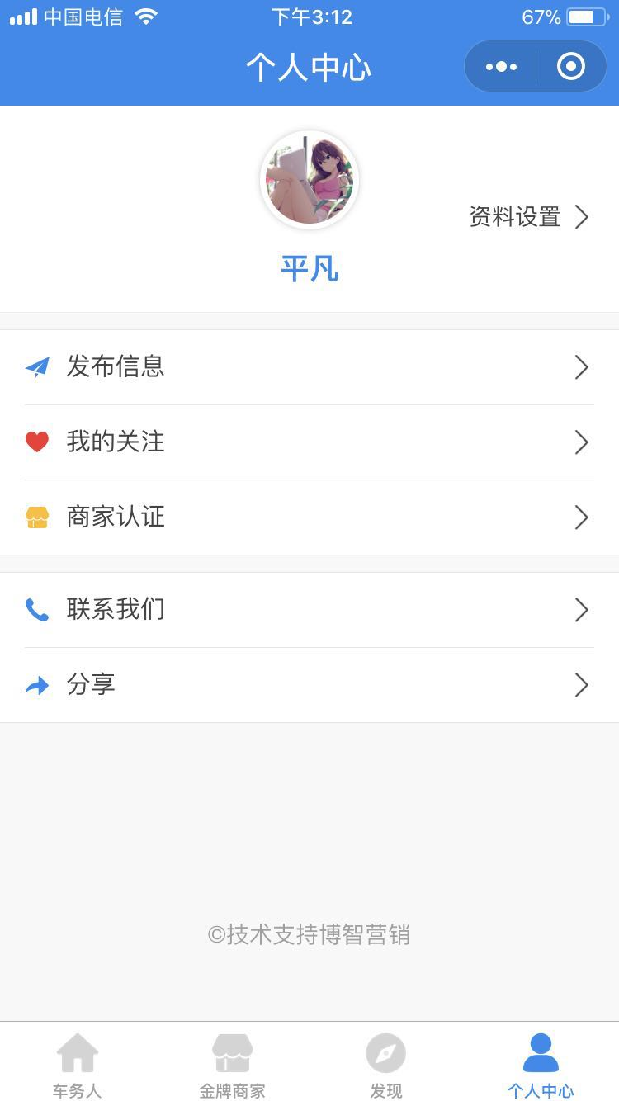
个人中心功能介绍
01 发布信息功能
02 分享功能
03 关注功能
04 商家认证功能

